Slide 1

Algoritmos Greedy I
Teoría de Algoritmos

Slide 2
Hablemos de algoritmos que ya conocemos…
Dijkstra.
Prim.
Kruskal.

Slide 3
Hablemos de algoritmos que ya conocemos…
Dijkstra.

Slide 4
Hablemos de algoritmos que ya conocemos…
Prim.

Slide 5
Hablemos de algoritmos que ya conocemos…
Kruskal.

Slide 6
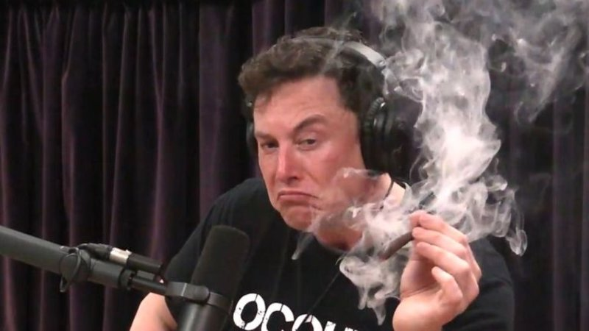
Momento filosófico
¿Algoritmo Greedy = Liberalismo?
Consecuencialismo/Utilitarismo vs Deontologismo.
Notes:
Jeremy Bentham vs Immanuel Kant

Slide 7
Conclusión
Algoritmo greedy: Sucesión de óptimos locales → óptimo global.
¿Sucede esto siempre?

Slide 8
¿Qué es un algoritmo Greedy/Goloso/Voraz/Codicioso?
Aplicamos una regla sencilla que nos permita obtener el/un óptimo local a mi estado actual.
Aplicamos iterativamente esa regla, esperando que nos lleve al óptimo general (la mejor solución).

Slide 9
IMPORTANTE
Un algoritmo es greedy cuando tenemos dicha regla sencilla que sólo mira el estado actual y que busca un óptimo local. Si no podemos enunciar cuál es el óptimo local, el algoritmo no es greedy o lo estamos pensando mal.

Slide 10
Ventajas y Desventajas
No siempre dan el resultado óptimo.
Demostrar que dan el resultado óptimo puede no ser fácil.
Son intuitivos de pensar. Son fáciles de entender.
Suelen funcionar rápido.
Para problemas complejos pueden ser buenas aproximaciones.

Slide 11
Revisemos… ¿Por qué son Greedy?
Dijkstra.
Prim.
Kruskal.

Slide 12
¿Qué es un algoritmo Greedy/Goloso/Voraz/Codicioso?
Aplicamos una regla sencilla que nos permita obtener un/el óptimo local a mi estado actual.
Aplicamos iterativamente esa regla, esperando que nos lleve al óptimo general (la mejor solución).

Slide 13
Problema de Scheduling
Tengo un aula/sala donde quiero dar charlas. Las charlas tienen horario de inicio y fin. Quiero utilizar el aula para dar la mayor cantidad de charlas.
¿Cómo hacer?
Dibujemos un poco.

Slide 15
Algoritmo
def scheduling(horarios):
horarios_ordenados = ordenar_por_horario_fin(horarios)
charlas = []
for horario in horarios_ordenados:
if len(charlas) == 0 or not hay_interseccion(charlas[-1], horario):
charlas.append(horario)
return charlas
def hay_intersection(anterior, nueva):
return anterior[FIN] > nueva[INICIO]:

Slide 16
Árboles de Huffman
Huffman plantea una forma de comprimir un texto en base a la frecuencia de los caracteres en el mismo.
Utiliza un heap (de mínimos) de forma auxiliar para ir generando el árbol de códigos.
Aplicamos a PARALELEPIPEDO. Dibujamos un poco.

Slide 17
P A R A L E L A M E N T E

Slide 18
Código
def huffman(texto):
frecuencias = calcular_frecuencias(texto)
q = heap_crear()
for caracter in frecuencia:
q.encolar( Hoja(caracter, frecuencia) )
while q.cantidad() > 1:
t1 = q.desencolar()
t2 = q.desencolar()
q.encolar( Arbol(t1, t2, t1.frecuencia + t2.frecuencia) )
return codificar(q.desencolar())

Slide 19
#datazos de Huffman
Huffman implementó este algoritmo cursando la materia de Teoría de la Información de Shannon (otro groso). Era implementar un nuevo algoritmo o rendir un final.
Está demostrado que los códigos de Huffman dan como resultado la forma más eficiente de comprimir en códigos enteros.

Slide 20
Problema del Cambio
Se tiene un sistema monetario (ejemplo, el nuestro). Se quiere dar "cambio" de una determinada cantidad de plata. Implementar un algoritmo que devuelva el cambio pedido, usando la mínima cantidad de monedas/billetes.

Slide 21
Problema del Cambio
¿El algoritmo propuesto es siempre eficiente?
¿Y si el sistema monetario fuera [1, 5, 6, 9] y quisiéramos cambio de 11?
¿Por qué falla?

Slide 22
Problema de compras con inflación
Tenemos unos productos dados por un arreglo R, donde R[i] nos dice el precio del producto. Cada día debemos comprar uno (y sólo uno) de los productos, pero vivimos en una era de inflación y los precios aumentan todo el tiempo.
El precio del producto i el día j es R[i]^{j + 1} (j comenzando en 0).
Implementar un algoritmo greedy que nos indique el precio mínimo al que podemos comprar todos los productos.

Slide 23
Problema de la carga de combustible
Un camión debe viajar desde una ciudad a otra deteniéndose a cargar combustible para poder llegar a destino. El tanque de combustible le permite viajar hasta K kilómetros.
Las estaciones se encuentran distribuidas a lo largo de la ruta siendo di la distancia desde la estación i-1 a la estación i.
Implementar un algoritmo que decida en qué estaciones conviene detenerse a cargar combustible, de manera que se detenga la menor cantidad de veces posible.
Indicar y justificar la complejidad del algoritmo.

Slide 24
Nota
Más allá que sigamos la clase que viene, ya mentalícense: en todo problema con algoritmos greedy les vamos a preguntar por qué es greedy… ¿cuál es la respuesta?

